Slide 1

Актуальные вопросы подготовки к государственной итоговой аттестации общеобразовательных организаций Республики Татарстан

Slide 2
Задача 1. Допуск к ГИА
Допуск к ГИА - 9
(пункт 7 Порядка проведени ГИА - 9)
Допуск к ГИА - 11
(пункт 8 Порядка проведени ГИА - 11)
Отсутствие академической задолженности; 
Освоение в полном объёме учебного плана или индивидуального учебного плана;
Наличие результата «зачёт» за итоговое собеседование по русскому языку
Отсутствие академической задолженности;
Освоение в полном объёме учебного плана или индивидуального учебного плана;
Наличие результата «зачёт» за итоговое сочинение (изложение)

Slide 3


Итоговое сочинение (изложение)
26
4 февраля
2026 года
8 апреля
2026 года
необходимо:
УЧАСТНИКИ
ОФОРМЛЕНИЕ РЕШЕНИЯ ПЕДСОВЕТА
получившие «незачет»
не явившиеся по
уважительным причинам
не завершившие
выполнение ИС-11 по уважительным причинам
удаленные за нарушение
установленного порядка
дата и номер решения педагогического совета ОО
ФИО участника (участников)
указать пункт 30 Порядка проведения ГИА-11; пункты 10.1, 10.2, 10.3 Порядка проведения итогового сочинения (изложения)
КОНТРОЛЬ внесения в РИС ГИА

Slide 4
Оформление протокола (выписки из протокола) педагогического совета
28
▌ Наименование ОО
▌ Название документа (протокол/выписка из протокола)
▌ Дата проведения педагогического совета
▌ Регистрационный номер протокола
▌ Состав лиц, присутствовавших на педагогическом совете, и его
правомочность (наличие кворума)
▌ Список лиц, выступавших на
педагогическом совете
▌ Информация о рассмотрении вопросов повестки дня педагогического совета
▌ Информация о голосовании (количество проголосовавших «за»,
«против», «воздержались»)
▌ Информация о принятом решении
(допустить/ не допустить обучающегося(щихся) 11 класса(ов), согласно списку(ам), к повторному написанию итогового сочинения (изложения)
▌ Протокол (выписка из протокола)
педагогического совета должен быть подписан в соответствии с Положением о педагогическом совете ОО
▌ П. 30 Порядка проведения ГИА-11
▌ Документ, подтверждающий наличие
уважительной причины

Slide 5
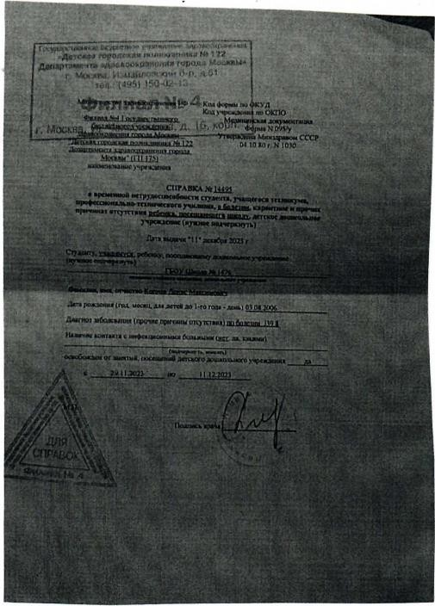


Повторный допуск к ИС-11: ошибки прошлых лет
29
Указан старый Порядок проведения ГИА-11;
Нет информации о голосовании и о принятом решении;
Одна справка на всех участников
Скан-копии справок или иных документов, подтверждающих наличие уважительной причины, - низкого качества

Slide 6
План-график проведения итогового сочинения (изложения) обучающихся 11(12) классов
Проведение семинара-совещания в рамках подготовки и проведения итогового сочинения (изложения) в 2025-2026 учебном году
Проведение итогового сочинения (изложения)
Проверка и оценивание итогового сочинения (изложения) экспертными комиссиями по проверке и оцениванию итогового сочинения (изложения), сформированными на уровне МСУ/ОО
Прием проверенных оригиналов бланков итогового сочинения (изложения)
Обработка проверенных бланков итогового сочинения (изложения): - сканирование проверенных оригиналов бланков итогового сочинения (изложения); - распознавание информации, внесённой в проверенные оригиналы бланков итогового сочинения (изложения); - сверка распознанной информации с оригинальной информацией, внесённой в проверенные оригиналы бланков итогового сочинения (изложения).
Региональная выборочная перепроверка итогового сочинения (изложения)
Передача сведений о результатах обработки итогового сочинения (изложения) на федеральный уровень
Ознакомление участников итогового сочинения (изложения) с полученными результатами
работы участников с некорректно заполненными полями для внесения отметок оценивания итогового сочинения (изложения),
работы участников, получивших «незачет»

Slide 7
Итоговое сочинение (изложение) - это...
одно из условий допуска к ГИА по образовательной программе среднего общего образования
оценка школы: результат «зачет» или «незачет»
пункт 8 Порядка проведения ГИА по образовательным программам среднего общего образования
Итоговое сочинение – это ...
итоговое сочинение – как одна из форм индивидуальных достижений абитуриента при зачислении в вуз
оценка вуза: до 10 баллов к ЕГЭ, если вуз такое решение принял (учет результата сочинения в вузе осуществ-ляется по решению вуза).
пп.9) п.55 Порядка приема на обучение по образовательным программам ВО - программам бакалавриата, программам специалитета, программам магистратуры - приказ науки и высшего образования РФ от 27.11.2024 № 821
Задачи
▶ качественная подготовка, организация и проведение,
▶ анализ полученных результатов

Slide 8
Задача 2. Подача заявления
https://obrnadzor.gov.ru/news/rosobrnadzor-napominaet-o-srokah-podachi-zayavlenij-ob-uchastii-v-ege-2026/
Разъяснения Рособрнадзора: 1 февраля 2026 года – это воскресенье, подать заявление можно будет до 2 февраля включительно
 | Выпускники текущего года | Выпускники ТГ (ОВЗ, инвалиды) | Выпускники прошлых лет
место подачи заявления | подают заявление в свою школу, а экстерны – в школу, имеющую государственную аккредитацию по образовательным программам СОО, по их выбору |  | Выпускники прошлых лет подают заявление в места регистрации на сдачу ЕГЭ (приказ МОиН РТ от 10.12.2025 г. под-2028/25)
перечень документов | Заявления подаются лично на основании документа, удостоверяющего их личность, или их родителями (законными представителями) на основании документа, удостоверяющего их личность, или уполномоченными лицами на основании удостоверяющего личность документа и доверенности
 |  | Участники экзаменов с ОВЗ - оригинал или надлежащим образом заверенную копию рекомендаций ПМПК, а участники экзаменов дети-инвалиды и инвалиды – оригинал или надлежащим образом заверенную копию справки, подтверждающей факт установления инвалидности, выданной ФГУ МСЭ, для организации экзаменов с соблюдением условий, указанных в рекомендациях | Оригиналы документов об образовании или их заверенные копии. Оригинал или копия иностранного документа об образовании предъявляется с заверенным в установленном порядке переводом с иностранного языка. Лица, обучающиеся по ОП СПО, при подаче заявления предъявляют справку из своей образовательной организации, подтверждающую освоение ОП СОО

Slide 9
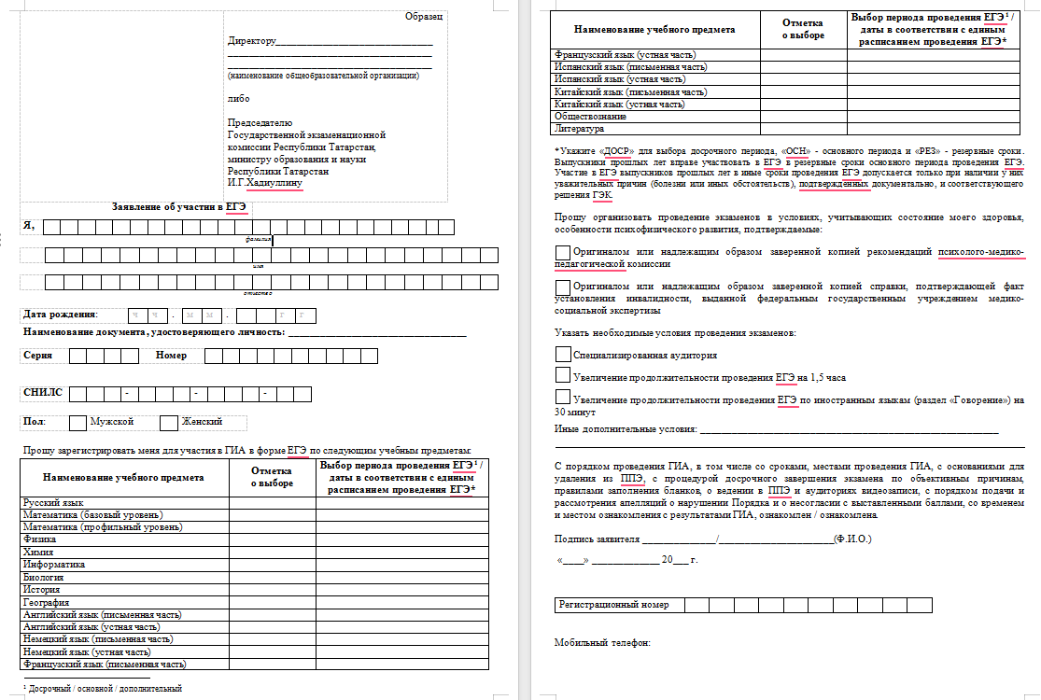
Задача 2. Подача заявления
https://obrnadzor.gov.ru/news/rosobrnadzor-napominaet-o-srokah-podachi-zayavlenij-ob-uchastii-v-ege-2026/
В заявлении на участие в ЕГЭ необходимо перечислить предметы, которые участник планирует сдавать. Для выпускников текущего года два экзамена, русский язык и математика, являются обязательными (необходимы для получения аттестата о среднем общем образовании). Выпускники текущего года могут выбрать для сдачи уровень ЕГЭ по математике: базовый или профильный. Выпускники прошлых лет могут зарегистрироваться на участие в ЕГЭ по математике только профильного уровня.
Остальные учебные предметы сдаются участниками экзаменов по их выбору тем, кто желает продолжить обучение в вузе.

Slide 10
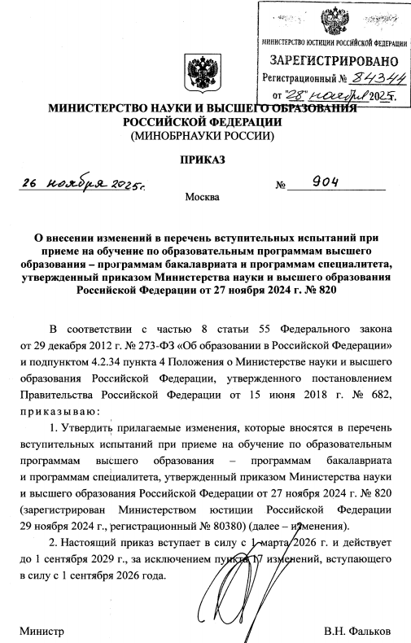
Задача 3. Выбор предметов ГИА
Решено уточнить перечень вступительных испытаний для приема на бакалавриат и специалитет:
в связи с сокращением изучения обществознания по специальностям, где оно было единственным обязательным испытанием, дополнительно вводится история (устанавливается по решению вуза);
например, меняются испытания для специальности 07.03.04 «Градостроительство»
Приказ вступает в силу с 1.03.2026 г. и действует до 1.09.2029 г.
Ряд положений применяется с 1 сентября 2026 г.
Изменения коснулись 48 направлений подготовки:
- для 21 гуманитарного направления учебное заведение может потребовать сдачу ЕГЭ по истории;
- для 26 технических специальностей обязательной стала сдача экзамена по физике;
Будущие учителя должны сдать экзамен по предмету, который соответствует их профилю (с 1.09.2026 года).

Slide 11
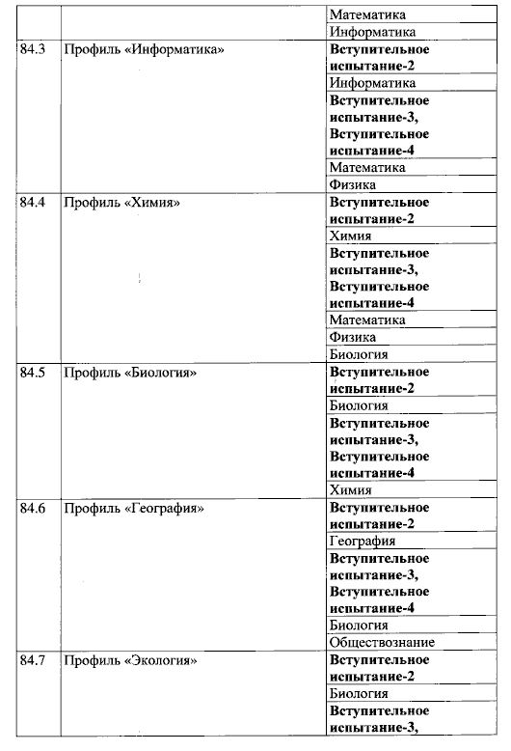
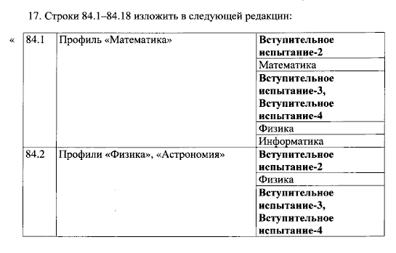
Задача 3. Выбор предметов ГИА
с 1.09.2026 года
Пример. План приема на обучение по ОП бакалавриата, специалитета на 2026/27 учебный год. Казанский университет
Направление подготовки / специальность | Специализация | (ЕГЭ) (по приоритету)
Педагогическое образование (с двумя профилями подготовки) | Математика, информатика и информационные технологии | 1) Математика, 2) Обществознание / Информатика/ Физика* 3) Русский язык
 | Физика и математика | 1) Обществознание 2) Математика / Физика / Химия / Информатика* 3) Русский язык
 | География и экология | 1) Обществознание 2) Математика / Физика / Биология / Химия / География / Иностранный язык / Информатика* 3) Русский язык
Педагогическое образование | Химическое образование | 1) Химия 2) Обществознание / Математика / Физика / Биология / География / Информатика* 3) Русский язык
ОП СОО школы готова к данным изменениям?
https://admissions.kpfu.ru/wp-content/uploads/2026/01/prilozhenie-1bs_2026-2027-3.pdf

Slide 12
Задача 3. Выбор предметов ГИА
ОП школы готова к данным изменениям, которые определены правила приема в ВУЗ?
Углубленное изучение предмета | обучающихся по образовательным программам среднего общего образования (10-11(12) классы)
 | 2024-2025 учебный год | 2025-2026 учебный год
математика | 16482 | 17600
информатика | 5165 | 5066
история | 1675 | 1615
обществознание | 13959 | 12966
физика | 4699 | 5181
химия | 5004 | 5429
биология | 5833 | 5862
английский язык | 2916 | 3096
22 июня 2025 года Президент России провел встречу с авторами учебника по истории. На ней было озвучено предложение о введении обязательного ЕГЭ по истории для ряда специальностей (гуманитарной и социально-экономической направленности) при поступлении в гуманитарные вузы.
https://rg.ru/2025/06/22/putin-podderzhal-obiazatelnyj-ege-po-istorii-dlia-riada-specialnostej.html

Slide 13
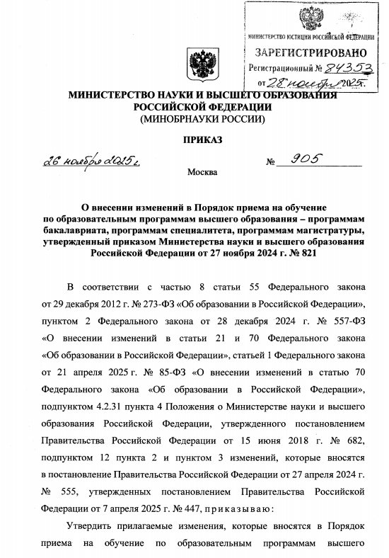

Задача 3. Выбор предметов ГИА
Изменения внесены Приказом от 26 ноября 2025 года № 905 в Приказ от 27 ноября 2024 года № 821.
Что изменилось:
- скорректированы порядки установления и проведения вступительных испытаний;
- уточнен порядок учета индивидуальных достижений поступающих;
- установлен порядок перераспределения мест в рамках контрольных цифр приема;
- абитуриенты, поступающие в вузы после колледжей и техникумов, принимаются по результатам вступительных испытаний, если направленность (профиль) программ бакалавриата или специалитета соответствует направленности (профилю) полученного среднего профобразования.

Slide 14
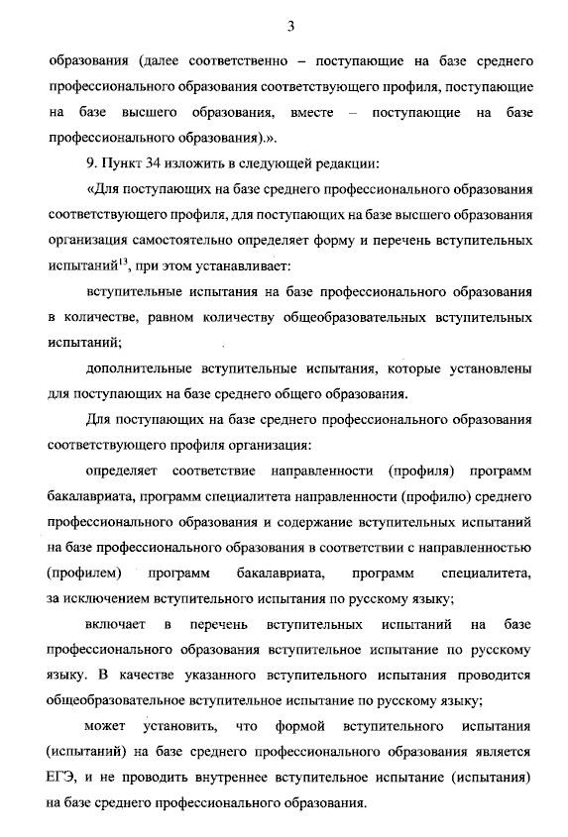
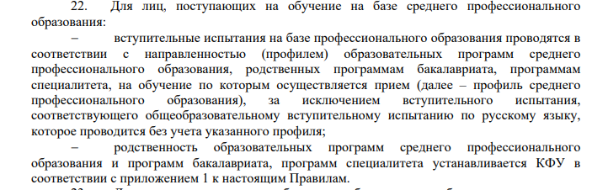
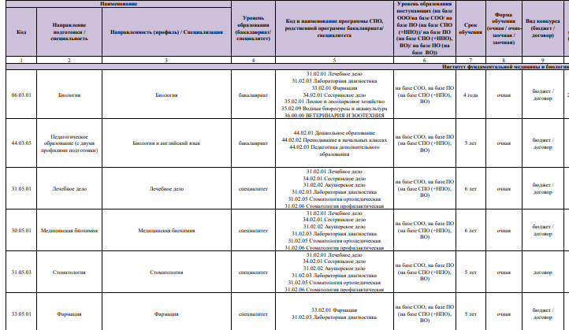
Задача 3. Выбор предметов ГИА
Пример. Казанский университет

Slide 15
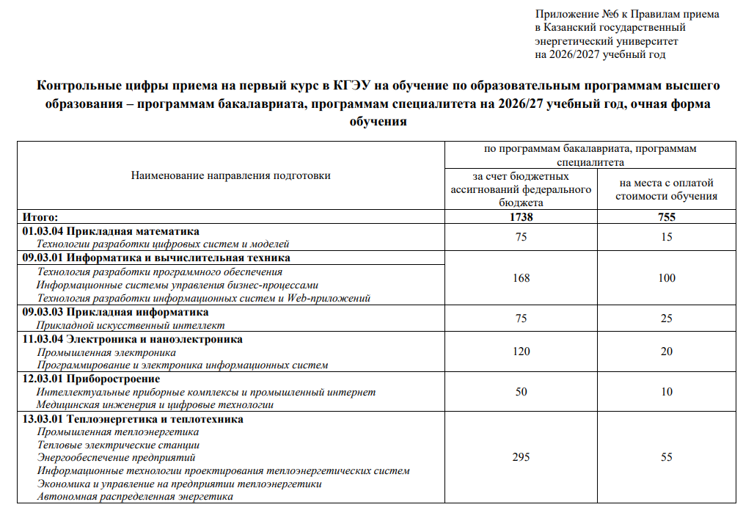
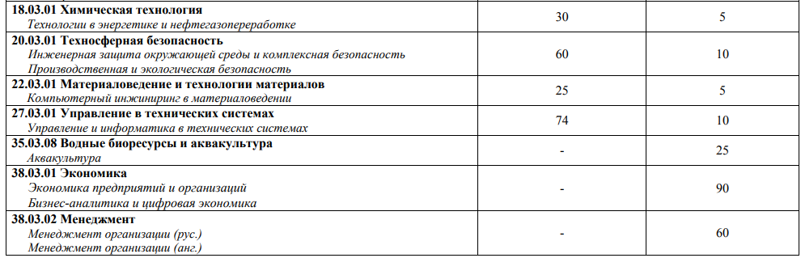
Задачи 2-3.
Задачи:
▶ Довести информацию до школьников в рамках профориентационной работы;
▶ Обратить внимание на Правила приема в конкретный вуз(ы) (и даже учреждение СПО), выбираемые школьником для продолжения образования, а также:
- перечень результатов ЕГЭ,
- возможности учета индивидуальных достижений;
- контрольные цифры приема на бюджет/внебюджет

Slide 16
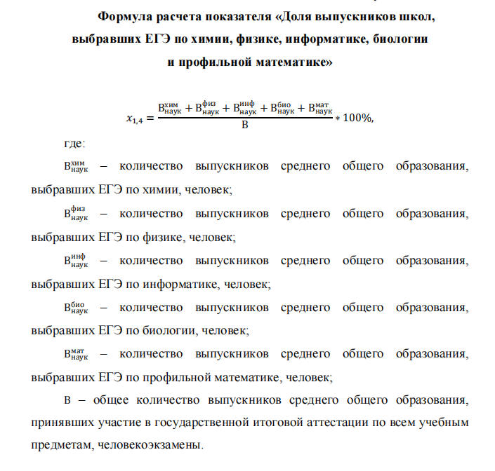
Задачи 2-3.
Задачи для управленцев (МОУО, руководителей ОО):
▶ обеспечить положительную динамику выбора предметов математики профильной, физики, биологии, химии, информатики для обеспечения возможности поступления на специальности приоритетные для экономики России и Республики Татарстан
Распоряжение Правительства Российской Федерации от 19 ноября 2024 г. №3333-р «Доля выбравших ЕГЭ по естественно-научным предметам (химии, физике, биологии), профильной математике и информатике» федерального проекта «Все лучшее детям» национального проекта «Молодежь и дети»

Slide 17
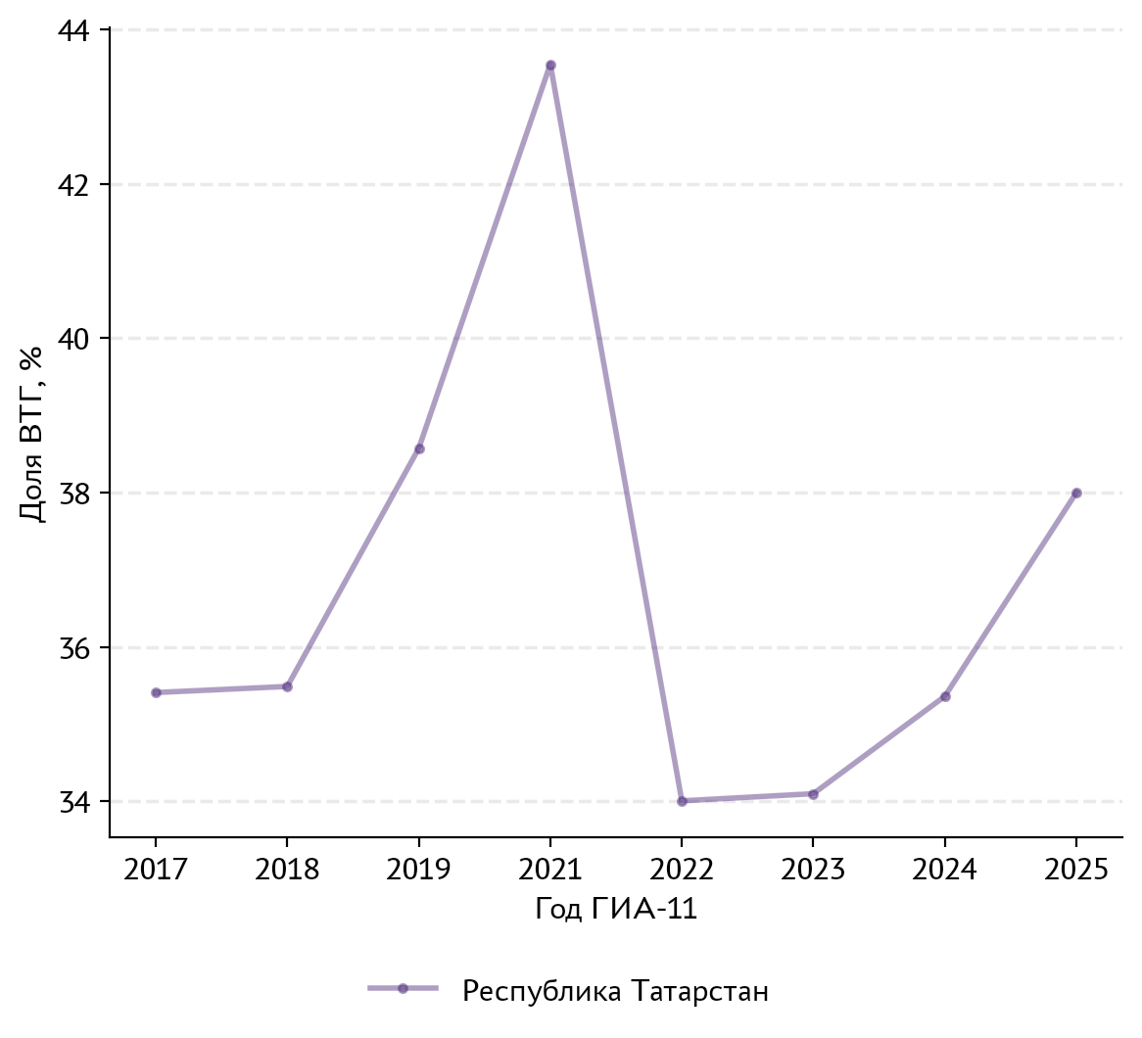
Задачи 2-3.
Доля ВТГ, выбравших ГИА-11 в форме ЕГЭ по профильной математике и естественно-научным предметам, 2017-2025 гг.
 | Выпускники текущего года |  |  |  | ∆ (2025-2024)
 | 2024 количество (чел) | 2024, доля (%) | 2025 количество (чел) | 2025, доля (%)
Русский язык | 14283 |  | 15124
Математика профильная | 7245 | 50,72 | 8492 | 56,15 | 5,42
Физика | 2094 | 14,66 | 2502 | 16,54 | 1,88
Химия | 1936 | 13,55 | 2154 | 14,24 | 0,69
Биология | 2488 | 17,42 | 2623 | 17,34 | -0,08
Информатика (КЕГЭ) | 3087 | 21,61 | 3353 | 22,17 | 0,56
Общее количество человеко-экзаменов (вкл. математика Б) | 47638 | 35,37 | 50209 | 38,09 | 2,72
поставленная задача на 2026 год – не ниже 40%

Slide 18
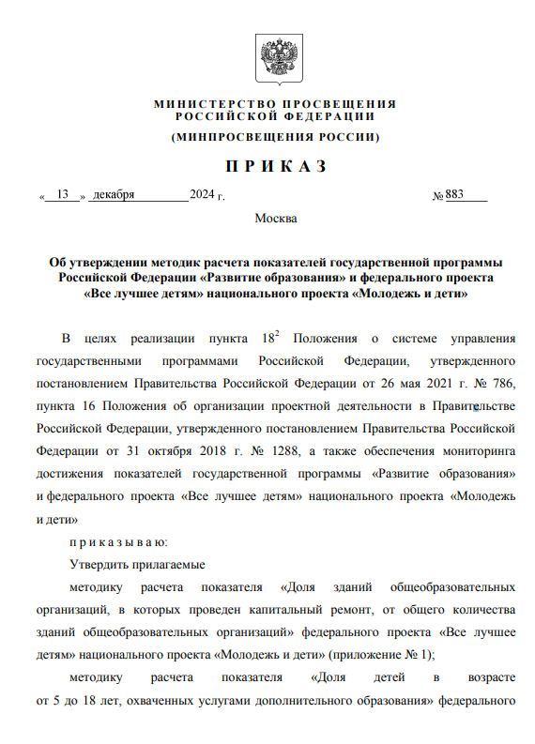
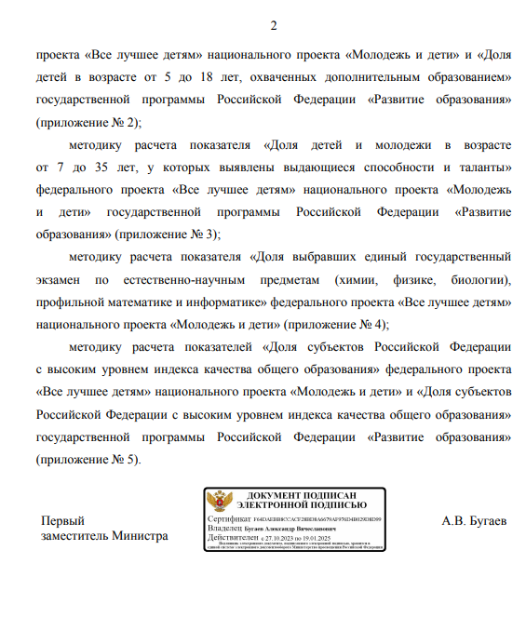

Slide 19
Задачи 2-3.
Территория | % | Территория | %
Нижнекамский | 85,4 | Дрожжановский | 74,4
Черемшанский | 85,3 | Ютазинский | 72,3
Лениногорский | 85,1 | Нурлатский | 72,2
Буинский | 85,0 | Мензелинский | 70,7
Верхнеуслонский | 84,6 | Заинский | 70,3
Муслюмовский | 84,4 | Алькеевский | 69,6
Пестречинский | 83,1 | Новошешминский | 69,2
Азнакаевский | 82,8 | Тукаевский | 67,0
Лаишевский | 80,9 | Менделеевский | 64,8
Балтасинский | 80,8 | Рыбно-Слободский | 60,0
Сабинский | 79,7 | Бавлинский | 58,6
Спасский | 78,0 | Сармановский | 57,3
Высокогорский | 77,9 | Аксубаевский | 52,7
Чистопольский | 76,4 | Камско-Устьинский | 52,2
Агрызский | 76,1 | Атнинский | 20,0
Задачи для управленцев (МОУО, руководителей ОО):
▶ Доля выпускников общеобразовательных организаций, поступивших в образовательные организации высшего образования или профессиональные образовательные организации на направления подготовки или специальности, соответствующие профилю выпускного класса
Среднее по РТ – 86%
Постановление Кабинета Министров Республики Татарстан от 22.02.2014 № 110 «Об утверждении государственной программы Республики Татарстан «Развитие образования и науки в Республике Татарстан» (с изменениями, внесенными постановлением Кабинета Министров Республики Татарстан от 23.08.2024 № 691)

Slide 20
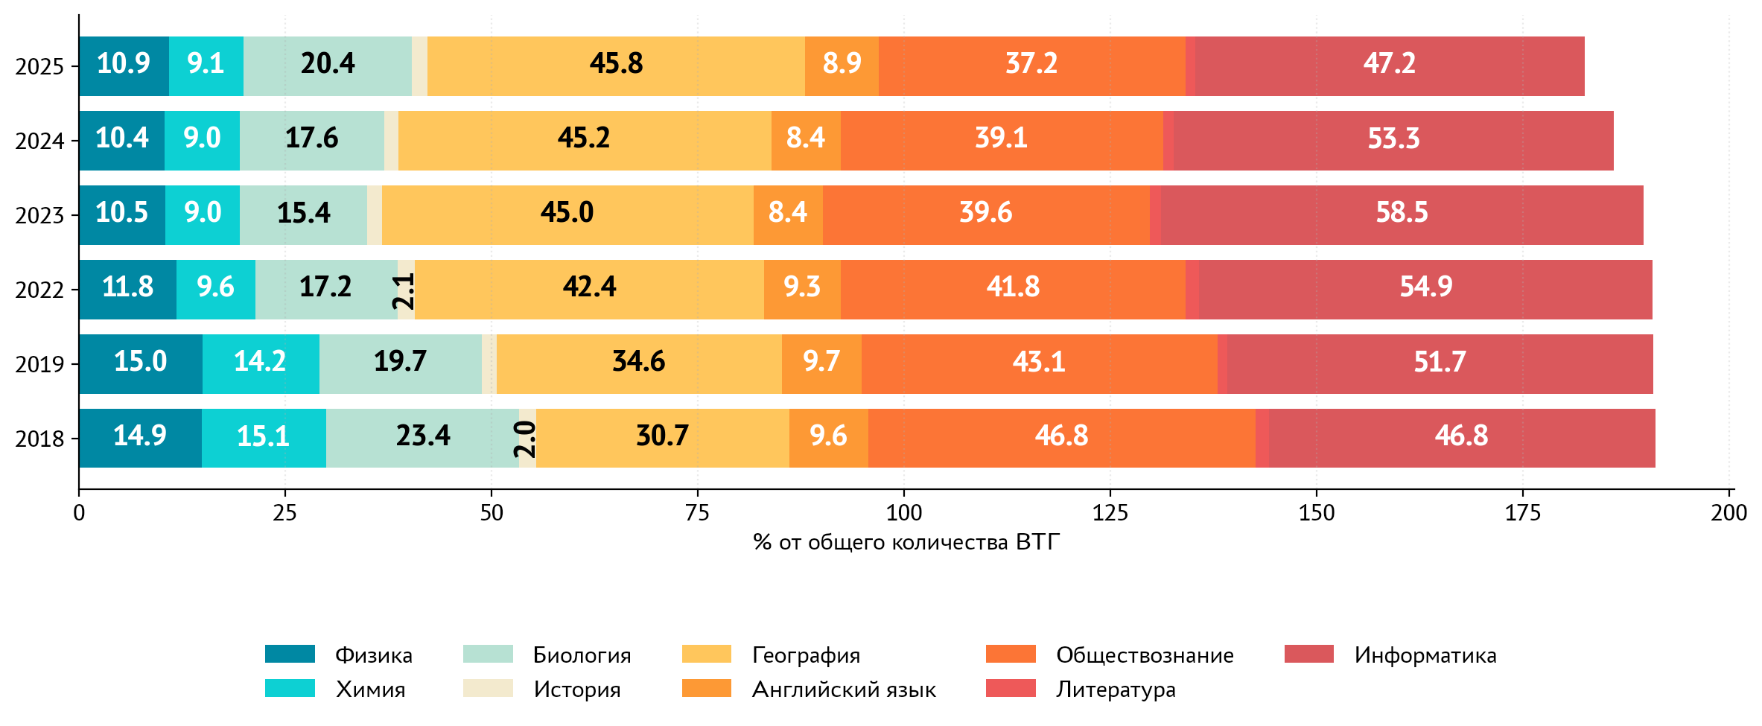
Задачи 2-3.
Задачи для управленцев (МОУО, руководителей ОО):
▶ уделить внимание выбору предметов для сдачи ОГЭ
увеличение доли сдающих:
- физику (+0,5%),
- химию (+0,1%),
- биологию (+2,8%)
- географию (0,6%)
уменьшение доли сдающих:
- информатику (-5,1%),
низкий процент сдающих:
- историю (1,9%),
- литературу (1,2%)

Slide 21
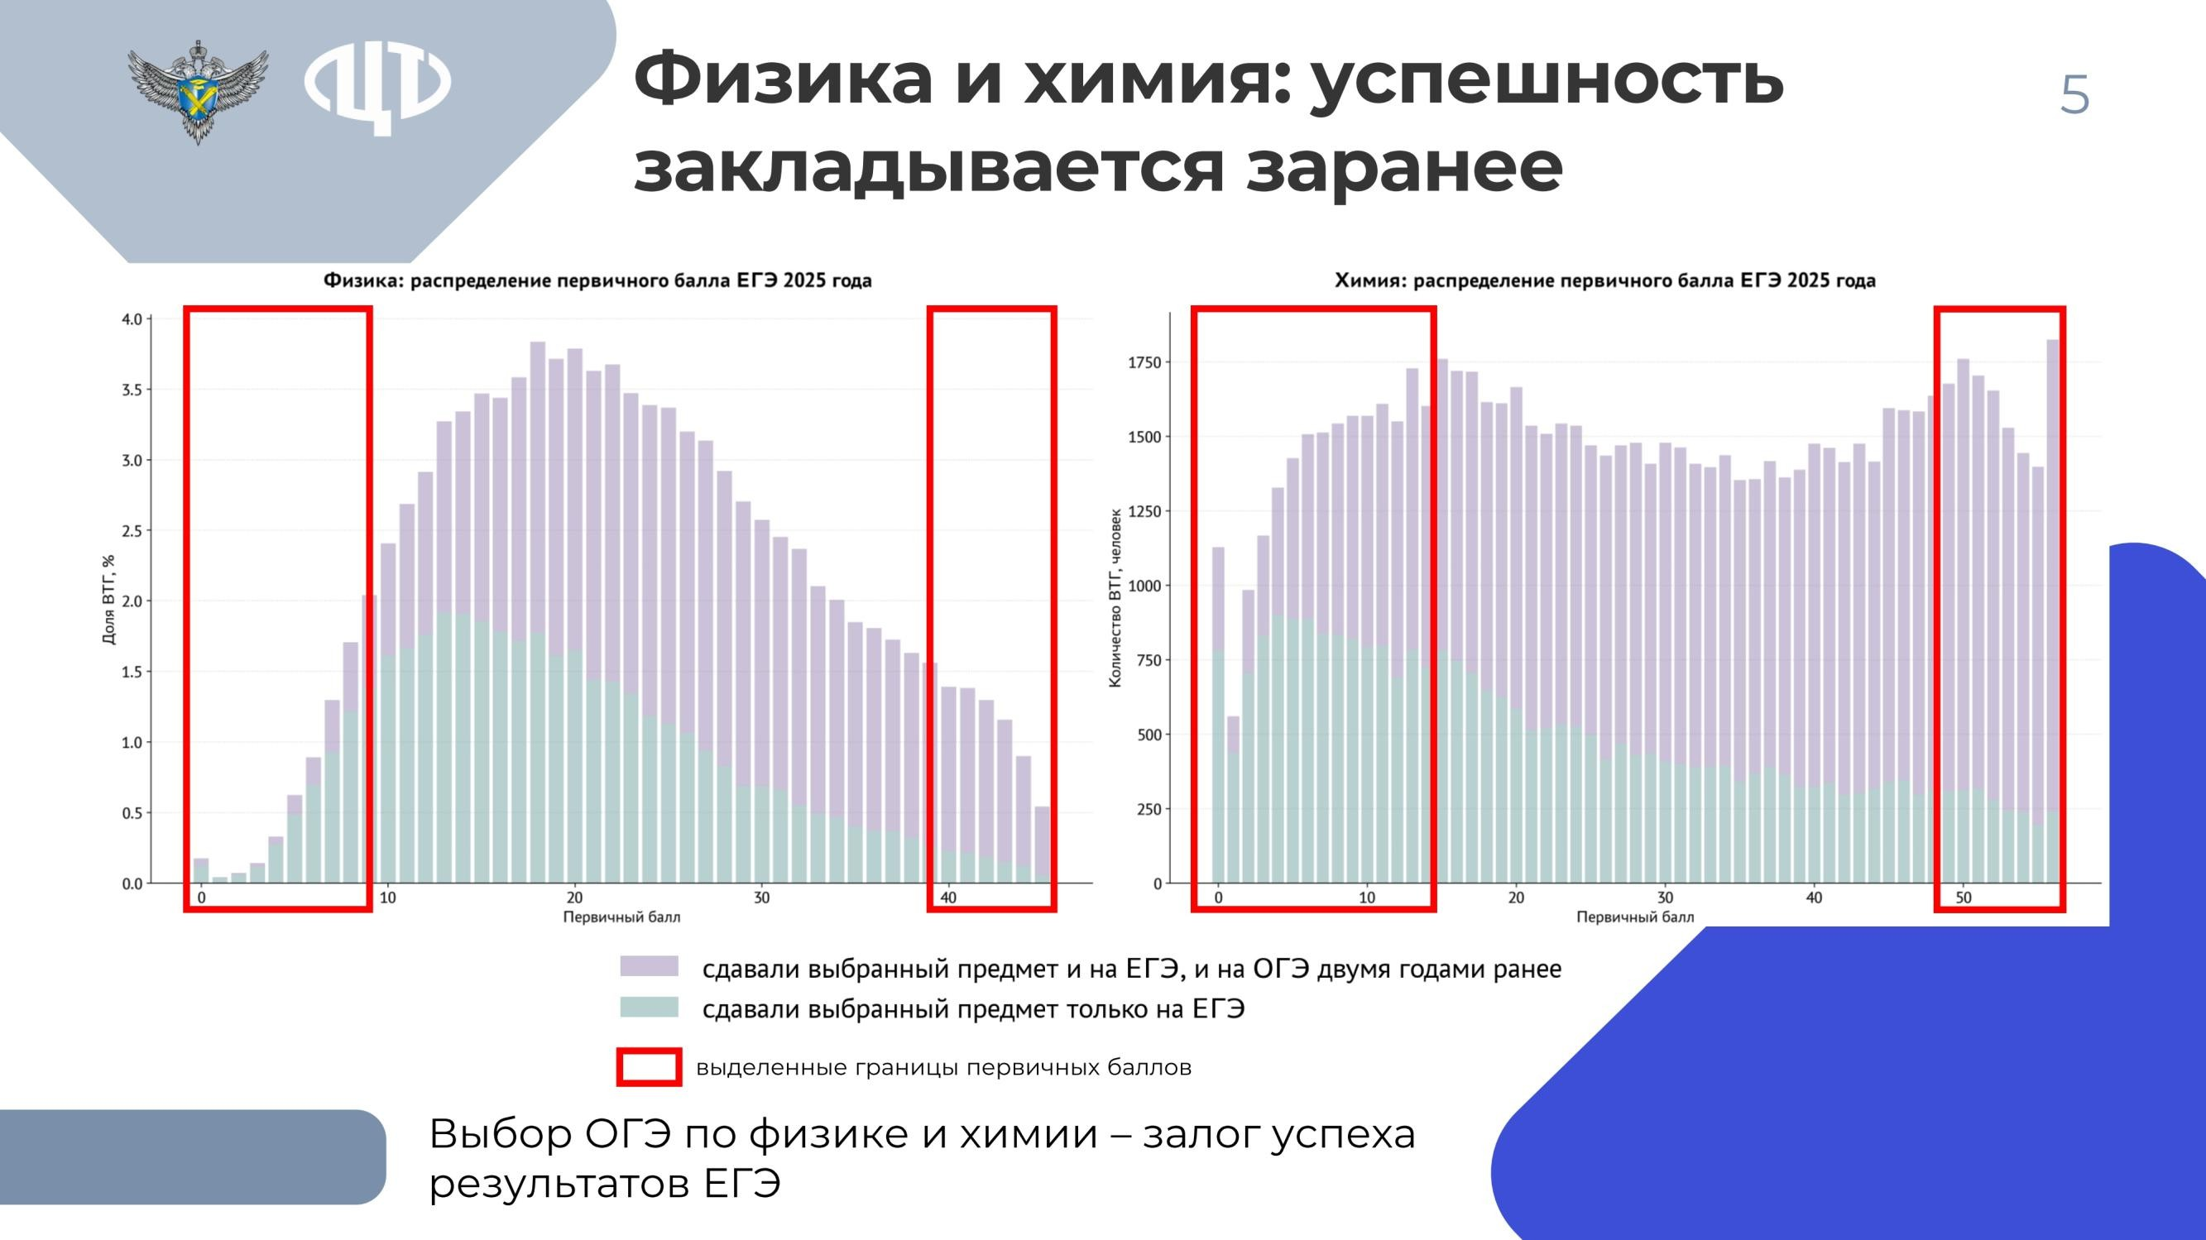
Задачи 2-3.
Задачи для управленцев (МОУО, руководителей ОО):
▶ уделить внимание выбору ОГЭ
Илюхин Б.В. «Вопросы оценки качества общего образования. Анализ данных ГИА 2025 года»
https://fioco.ru/ru_conference

Slide 22
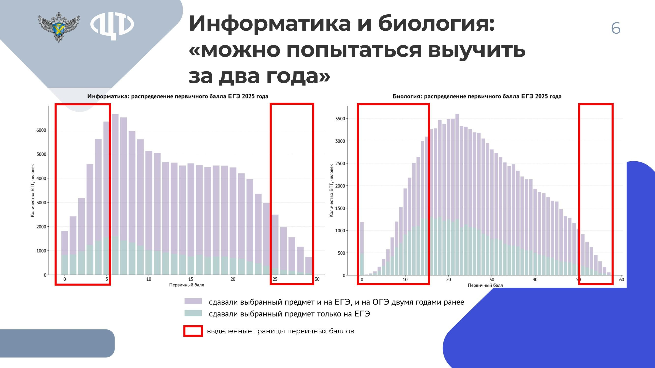
Задачи 2-3.
Задачи для управленцев (МОУО, руководителей ОО):
▶ уделить внимание выбору ОГЭ
Илюхин Б.В. «Вопросы оценки качества общего образования. Анализ данных ГИА 2025 года»
https://fioco.ru/ru_conference

Slide 23
Задача 3. Количество экзаменов ОГЭ. Эксперимент. Осознанный выбор
2 экзамена: обязательные (русский язык и математика)
4 экзамена: обязательные (русский язык и математика) + 2 предмета по выбору
Прием в СПО по установленному перечню профессий и специальностей. Только:
51 колледж/техникум
33 профессии и 7 специальностей по направлениям подготовки в Татарстане для всех отраслей экономики
По итогам индивидуального отбора - прием в 10 класс
Прием в СПО по профессиям и специальностям, не участвующим в эксперименте
Возможность поступить в вуз по выбранному направлению – реализация профессиональной мечты
Если профиль профессии или специальности СПО
не соотвествует направлению в вузе – сдача ЕГЭ (см. Правила приема)

Slide 24

Задача 4.
Содержательная подготовка к ГИА
https://obrnadzor.gov.ru/press-sluzhba/informaczionnye-materialy/
Приказ Рособрнадзора от 26.06.2019 N 876 (ред.от 22.04.2024) «Об определении минимального количества баллов единого государственного экзамена, подтверждающего освоение образовательной программы среднего общего образования...»
минимальное количество баллов единого государственного экзамена по стобалльной системе оценивания, подтверждающее освоение образовательной программы среднего общего образования

Slide 25
Минимальные баллы ЕГЭ на 2026-2027 уч.год для поступления в высшие учебные заведения
Задача 4.
Содержательная подготовка к ГИА
предмет | 2025 – 2026 учебный год |  | 2026 - 2027 учебный год
 | Минобрнауки России | Минпросвещения России | Минобрнауки России (приказ №881 от 14.11.2025) | Минпросвещения России (приказ №929 от 08.12.2025)
Русский язык | 40 | 42 | 40 | 42
Математика | 40 | 39 | 40 | (+1) 40
Физика | 39 | 39 | (+2) 41 | (+1) 40
Обществознание | 45 | 42 | 45 | 42
История | 36 | 35 | (+4) 40 | (+3) 38
Информатика | 44 | 44 | (+2) 46 | (+1) 45
Иностранный язык | 30 | 30 | (+10) 40 | (+5) 35
Литература | 40 | 40 | 40 | 40
Биология | 39 | 39 | (+1) 40 | 39
География | 40 | 40 | 40 | 40
Химия | 39 | 39 | (+1) 40 | 39

Slide 26
ЕГЭ: ЕСТЕСТВЕННО-НАУЧНЫЕ ПРЕДМЕТЫ
(в рамках распоряжния № 3333-р)
СРЕДНИЙ ТЕСТОВЫЙ БАЛЛ ЕГЭ, Российская Федерация
2024
2025
СРЕДНИЙ ТЕСТОВЫЙ БАЛЛ ЕГЭ, Республика Татарстан
Предмет | 2021 | 2022 | 2023 | 2024 | 2025 | ∆ РТ (2025-2024)
Математика (П) | 61,99 | 65,92 | 64,05 | 71,24 | 69,86 | -1,38
Физика | 59,6 | 59,34 | 58,92 | 68,44 | 64,2 | -4,24
Химия | 64,46 | 61,71 | 66,75 | 67,57 | 70,09 | 2,52
Биология | 57,69 | 56,83 | 57,38 | 60,87 | 61,71 | 0,84
Информатика (КЕГЭ) | 69,8 | 67,91 | 63,95 | 62,26 | 63,11 | 0,85

Slide 27
Задача 4.
Повышение качества общего образования
Изменения структуры и содержания КИМ ЕГЭ отсутствуют.
В спецификации КИМ по всем учебным предметам включен п. 3, отражающий соответствие каждой линии заданий КИМ школьной программе. Корректировки формулировок отдельных заданий, инструкций, системы оценивания внесены по итогам анализа результатов участников ГИА 2025 г., учитывают актуальные изменения законодательства и направлены на повышение дифференцирующей способности конкретных заданий и экзаменационной работы в целом.
Задачи:
▶ тактическая: дифференцированный подход при работе с разными категориями обучающихся (ниже минимального, от минимального до 60 баллов, от 61 до 80 баллов, от 81 до 100 баллов);
▶ тактическая: контроль выдачи аттестатов особого образца и медалей к ним;
▶ стратегическая: повышение качества общего образования на основе учета критериев и показателей индекса оценки качества общего образования

Slide 28


Рекомендации по использованию результатов оценочных процедур в системе общего образования с целью повышения качества образования
https://fioco.ru/ru/muko
Анализ эффективности принятых мер
УПРАВЛЕНЧЕСКИЙ ЦИКЛ
7
1
Цели и задачи
Изучить и
применять!
Управленческие решения, меры, мероприятия
6
2
Показатели
Индекс качества
5
3
Конструирование рабочей программы учителя по
предмету
Мониторинг показателей
Адресные рекомендации
4
Анализ результатов мониторинга
! Проблема (по итогам анализа результатов ВПР, ГИА, ВШК…)
Управленческое решение директора по увеличению часов по предмету сверх ФРП (конструирование УП, тарификация)
ЗАДАЧА
Осуществлять организацию образовательного процесса во всех школах республики с учётом Рекомендаций

Slide 29
3 направления
Задача 4.
Содержательная подготовка к ГИА
Задача
▶ учет критериев и показателей индекса оценки качества общего образования
9 критериев
72 показателя
Образовательные
результаты
Кадровый потенциал
Образовательная
среда
Результаты обучения
17 показателей
Компетентность учителей
7 показателей
ЭИОС
2 показателя
Результаты воспитания
5 показателей
Квалификация учителей
2 показателя
МТО
26 показателей
Профессиональное самоопределение
8 показателей
Обеспеченность
учителями
2 показателя
Психологический
климат
3 показателя

Slide 30
Задача 5. ТЕХНОЛОГИЧЕСКАЯ ПОДГОТОВКА
РАСПИСАНИЕ ЕГЭ В 2026 ГОДУ
Период | ЕГЭ - 2026
Досрочный | с 20 марта по 20 апреля
Основной | c 1 по 19 июня резерв - с 22 июня по 25 июня
Дополнительный | с 4 по 25 сентября
Дни пересдачи:
8 июля 2026 года
9 июля 2026 года
Основной период
1 июня (понедельник) - история, литература, химия;
4 июня (четверг) - русский язык;
8 июня (понедельник) - ЕГЭ по математике базового уровня, ЕГЭ по математике профильного уровня;
11 июня (четверг) - обществознание, физика;
15 июня (понедельник) - биология, география, иностранные языки (английский, испанский, китайский, немецкий, французский) (письменная часть);
18 июня (четверг) - иностранные языки (английский, испанский, китайский, немецкий, французский) (устная часть), информатика;
19 июня (пятница) - иностранные языки (английский, испанский, китайский, немецкий, французский) (устная часть), информатика.

Slide 31
ВНЕСЕНИЕ СВЕДЕНИЙ В РИС.
ИСПРАВЛЕНИЕ ОШИБОК
Муниципальное бюджетное общеобразовательное учреждение - Тюлячинская средняя общеобразовательная школа Тюлячинского муниципального района Республики Татарстан
Единообразное написание наименований общеобразовательных организаций
в РИС ГИА-11 и ГИА-9:
полное и краткое название
по Уставу
"кавычки"
Заглавные буквы
пробелы (количество знаков)
отсутствие ошибок
Муниципальное бюджетное общеобразовательное учреждение "Средняя общеобразовательная школа № 1 города Азнакаево" Азнакаевского муниципального района Республики Татарстан
Муниципальное бюджетное общеобразовательное учреждение <Базарно-Матакская средняя общеобразовательная школа> Алькеевского муниципального района Республики Татарстан
Муниципальное бюджетное общеобразовательное учреждение ``Юхмачинская средняя общеобразовательная школа`` Алькеевского муниципального района Республики Татарстан
МБОУ "Средняя общеобразовательная школа №120 с углубленным изучением отдельных предметов" Московского района г. Казани
МБОУ `Гимназия № 122 имени Ж.А.Зайцевой`Московского района г. Казани
Частное общеобразовтельное учреждение средняя общеобразовательная школа `Елена-Сервис`

Slide 32
ЕГЭ В 10 КЛАССЕ
Для прохождения ЕГЭ по предмету по окончании 10-го класса обучающемуся необходимо:
до 1 февраля подать заявление об участии в ЕГЭ по указанному предмету в организацию, в которой он осваивает программы среднего общего образования;
завершить обучение в 10-м классе, получив годовые отметки не ниже удовлетворительных по всем предметам учебного плана;
завершить освоение программы за курс средней школы (10 - 11 класс) по предмету по индивидуальному учебному плану до конца учебного года.
При соблюдении данных условий педсовет принимает решение о допуске обучающегося к ЕГЭ по предмету по окончании 10-го класса.
В случае получения удовлетворительного результата ЕГЭ (не ниже минимальных установленных баллов) по предмету в 10-м классе, он лишается права повторно участвовать в ЕГЭ по данному учебному предмету в 11-м классе для увеличения полученных баллов.
НЕ ДОПУСКАЕТСЯ в 10 классе
ГИА одновременно по двум обязательным предметам (русский язык и математика)
Итоговое сочинение (изложение)

Slide 33
ЗОНЫ ОТВЕТСТВЕННОСТИ
Председатель ГЭК | И.Г.Хадиуллин | Министр образования и науки Республики Татарстан
Заместитель председателя ГЭК | М.З.Закирова | Заместитель министра
Надзор, общественное наблюдение, онлайн наблюдение в ситуационном центре | Р.Г.Музипов | Заместитель министра – руководитель Департамента надзора и контроля в сфере образования
Вопросы ГИА-11 и ГИА-9 | Т.Г.Алексеева | Начальник Управления общего образования
 | Л.И.Саубанова | Начальник отдела общего образования и итоговой аттестации обучающихся
Координация работы предметных комиссий | Т.М.Лустина | Специалисты отдела общего образования и итоговой аттестации обучающихся
Ответственный секретарь ГЭК, вопросы ЕГЭ | Д.Ф.Аюпова
Вопросы ОГЭ | Г.К.Афанасьева
Секретарь конфликтной комиссии 11 класс | Ч.В.Афанасьева

Slide 34
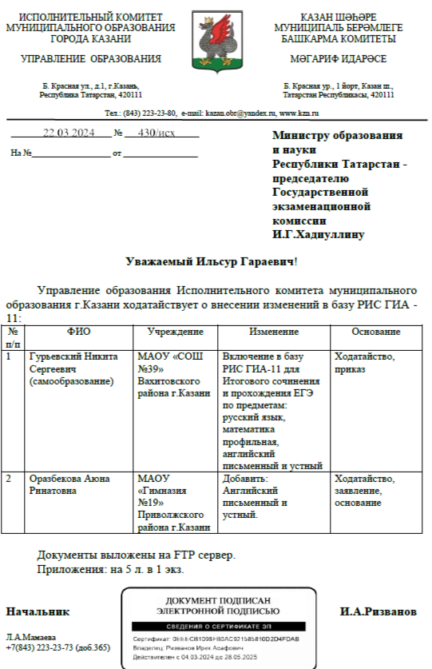
ОФОРМЛЕНИЕ ХОДАТАЙСТВА В ГЭК
ЦЕЛИ:
Изменение перечня предметов
Перенос даты экзамена по уважительной причине
Повторный допуск к экзамену, завершенному досрочно
Изменение формы экзамена + заключение ПМПК /
копия справки об инвалидности
Изменение ППЭ
УКАЗАНИЕ НА ГИА-9 либо ГИА-11 ОБЯЗАТЕЛЬНО
Ходатайство из ГБОУ подается в отдел образования муниципальному координатору ЕГЭ /ОГЭ
Электронный документооборот и электронная почта
Dinara.Ayupova@tatar.ru – после 1 февраля
Gyuzel.Afanaseva@tatar.ru – после 1 марта
Нарочно – документы по ОВЗ
FTP-сервер

Slide 35
«ГОРЯЧАЯ ЛИНИЯ»
Телефоны Рособрнадзора:
для справок: +7(495)198-92-38
телефон «доверия» ЕГЭ: +7(495)198-93-38
Приказ Министерства образования и науки Республики Татарстан от 19.11.2025 № под-1863/25 «Об информировании ….»
список номеров телефонов «горячей линии» на период подготовки и проведения ГИА в 2025/2026 учебном году:
+7(843) 222-78-64 - отдел общего образования и итоговой аттестации обучающихся Министерства образования и науки Республики Татарстан (ЕГЭ);
+7(843) 294-78-61 - отдел общего образования и итоговой аттестации обучающихся Министерства образования и науки Республики Татарстан (ОГЭ, ГВЭ);
+7(843) 237-74-36 - Департамент надзора и контроля в сфере образования Министерства образования и науки Республики Татарстан
телефон муниципальной «горячей линии» по вопросам организации и проведения ГИА

Slide 36
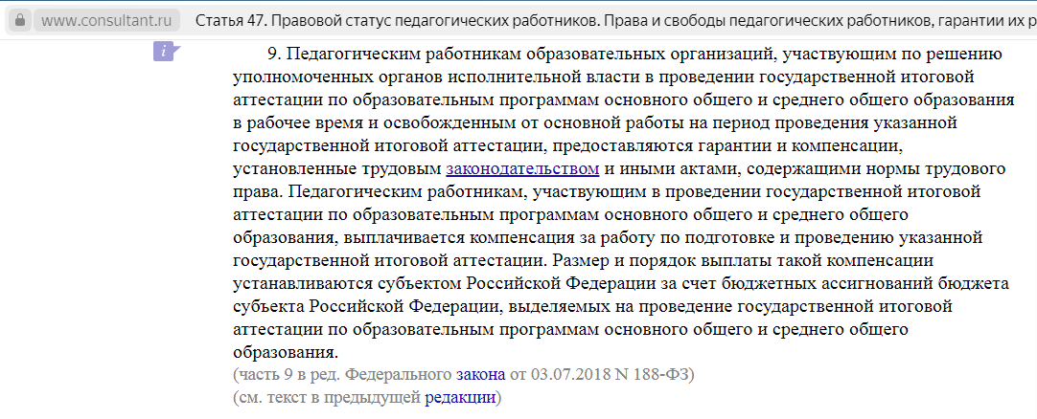
Задача 5. ТЕХНОЛОГИЧЕСКАЯ ПОДГОТОВКА
Педагогические работники

Slide 37


Всероссийские тренировочные мероприятия в 2026 году
Без участников
Дата проведения | Применяемые технологии | Количество ППЭ | Учебный предмет
28 января (среда) | Технология передачи полного комплекта ЭМ по сети «Интернет», печати и сканирования ЭМ в аудиториях ППЭ с использованием ОС Линукс | не менее 1 ППЭ, не менее 3 аудиторий | география, английский язык (письменная часть)
18 февраля (среда) | Технологии передачи полного комплекта ЭМ по сети «Интернет», печати и сканирования ЭМ в аудиториях ППЭ, проведения КЕГЭ, устного иностранного языка с использованием ОС Линукс | не менее 1 ППЭ, не менее 5 аудиторий | география, английский язык (письменная часть), английский язык (устная часть), информатика

Slide 38
Всероссийские тренировочные мероприятия в 2026 году
С участниками
(начало досрочного периода ЕГЭ – 20 марта 2026 года)
Дата проведения | Применяемые технологии | Количество ППЭ | Учебный предмет
04 марта (среда) | Технологии передачи полного комплекта ЭМ по сети «Интернет», печати и сканирования ЭМ в аудиториях ППЭ, проведения КЕГЭ, устного иностранного языка с использованием ОС Линукс / ОС Windows | все аудитории ППЭ основного периода ЕГЭ | русский язык, математика профильная, математика базовая, физика, химия, биология, история, география, обществознание, литература, английский язык, немецкий язык, французский язык, испанский язык, китайский язык (письменная и устная части), информатика
 | Тестирование системы видеонаблюдения | все аудитории ППЭ досрочного периода ЕГЭ
14 мая (четверг) | Технология передачи полного комплекта ЭМ по сети «Интернет», печати и сканирования ЭМ в аудиториях ППЭ проведения КЕГЭ, устного иностранного языка с использованием ОС Линукс / ОС Windows | все аудитории ППЭ основного периода ЕГЭ | обществознание, английский язык (устная часть), информатика
 | Тестирование системы видеонаблюдения

Slide 39
ППЭ ЕГЭ с доступом в ЛК ViPNet ЗСПД ГИА №21387
Доступ в ЛК отсутствует (32 ППЭ)
В 2025 году установлено 158 АРМ с ViPNet ЗСПД ГИА №21387 в 79 ППЭ ЕГЭ
По состоянию на 23.01.2026 доступ в ЛК отсутствует
у 32 ППЭ ЕГЭ
До начала досрочного периода ГИА 2026 ППЭ ЕГЭ необходимо получить доступ в ЛК ViPNet ЗСПД ГИА №21387
В 2026 году установка ViPNet ЗСПД ГИА №21387 должна быть завершена во всех ППЭ ЕГЭ
Аксубаевский | 1201
Актанышский | 1302
Алькеевский | 1501
Апастовский | 1701
Атнинский | 1901
Балтасинский | 2101
г.Набережные Челны | 2601
 | 2605
 | 2607
 | 2611
Зеленодольский | 3001
 | 3003
Кайбицкий | 3101
Кукморский | 3305
Муслюмовский | 3901
Новошешминский | 4101
Пестречинский | 4301
Сармановский | 4605
Тетюшский | 4801
Тюлячинский | 5001
Черемшанский | 5101
Авиастроительный | 5402
Вахитовский | 5513
 | 5516
 | 5527
 | 5596
 | 5598
Приволжский | 5906
 | 5939
Советский | 6001
 | 6011
 | 6083

Slide 40
Благодарю за внимание!
Игътибарыгыз өчен рәхмәт!

